Slide 1
Insegnare le STEAM in chiave interdisciplinare
Grzegorz Karwasz
Professor in Experimental Physics
Dottore in Economia
Dipartimento di Economia di Transporti e Commercio Estero, Università di Danzica (1982)
- Dipartimento di Fisica Tecnica e Matematica Applicata, Politecnico di Danzica (1982)
- Dipartimento di Fisica, Universita’ di Trento (1999)
- Facoltà di Fisica, Astronomia e Informatica Applicata, Universita’ Nicolao Copernico, Torun, Polonia
karwasz@fizyka.umk.pl

Slide 2
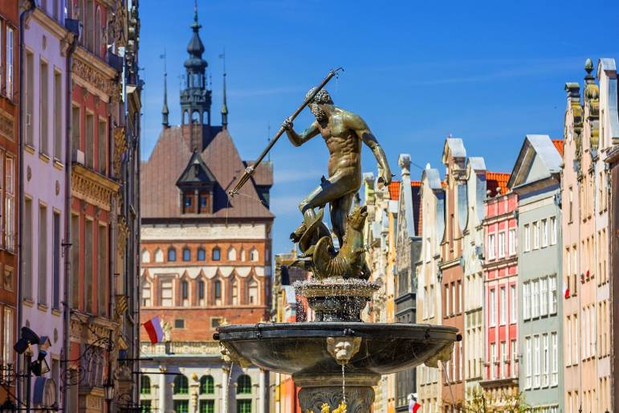
Nettuno di Danzica (1633)

Slide 3
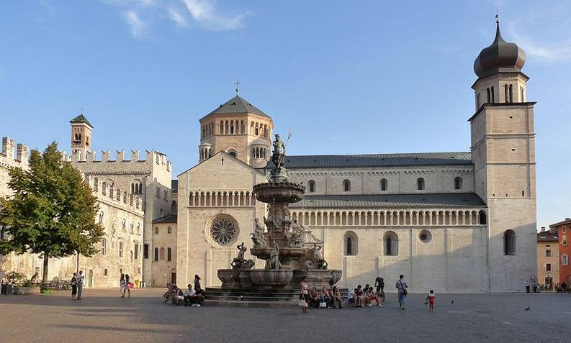
Duomo di Trento (1212-1321)
Adamo d”Arogno, da Como
Fontana di Nettuno (1767)

Slide 4
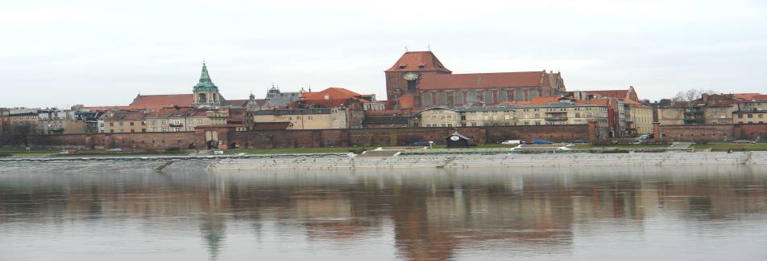
Toruń – cita’ medievale (*1227)
Ordine religioso della Casa Teutonica di S.ssma Maria Vergine

Slide 5
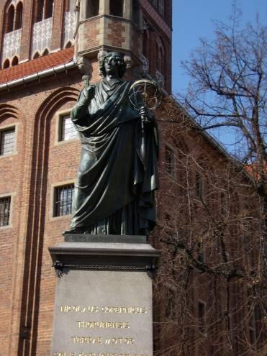
Nicolaus Copernicus: Earth is moving
„He stopped Sun and Heavens,
he moved Earth”
Terrae motor, solis caelique stator
Copernicus Monument
Toruń

Slide 6
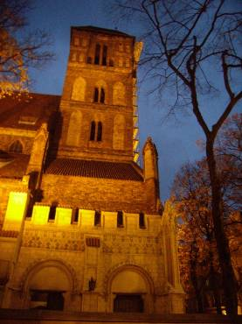
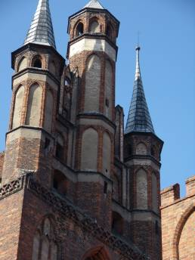
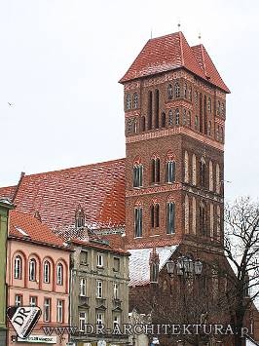
Toruń – city of cathedrals
S.S. Giovanni Battista
e Giovanni Evangelista
Chiesa S.S. Maria
Assunta (francescana)
Chiesa S. Giacomo

Slide 7
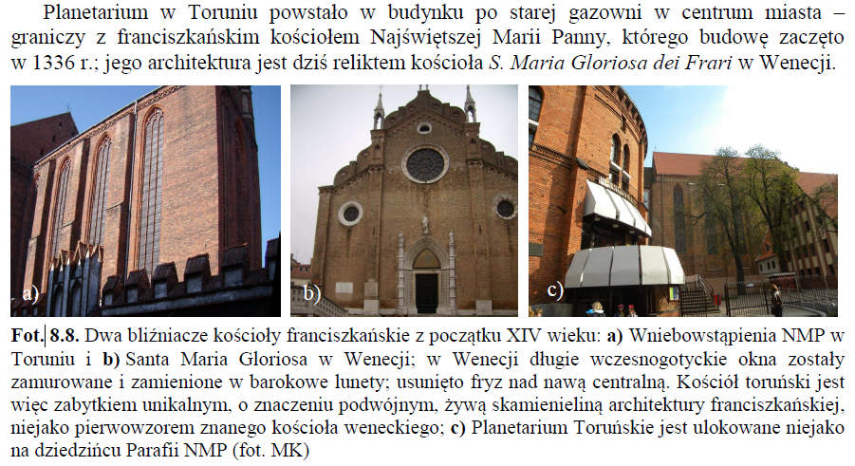
Basilica S. Maria Gloriosa, detta dei Frari (Venezia, 1250)
Francescani a Torun, 1239

Slide 8
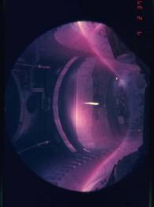
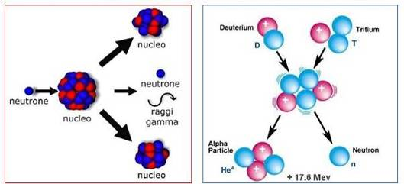
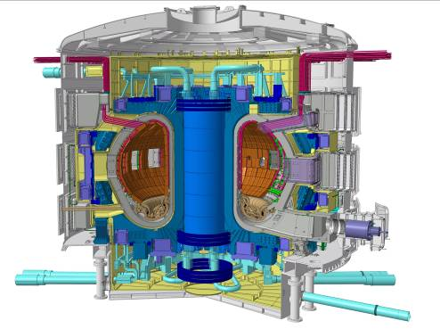
Reattore termonucleare
150 mln °C
Reattore sperimentale
ITER, Cadarache, Francia
13 mld €
Notes:
8

Slide 9
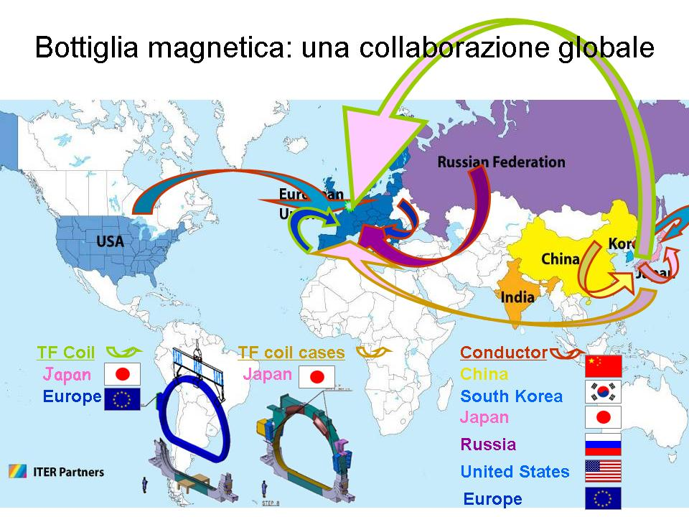

Slide 10
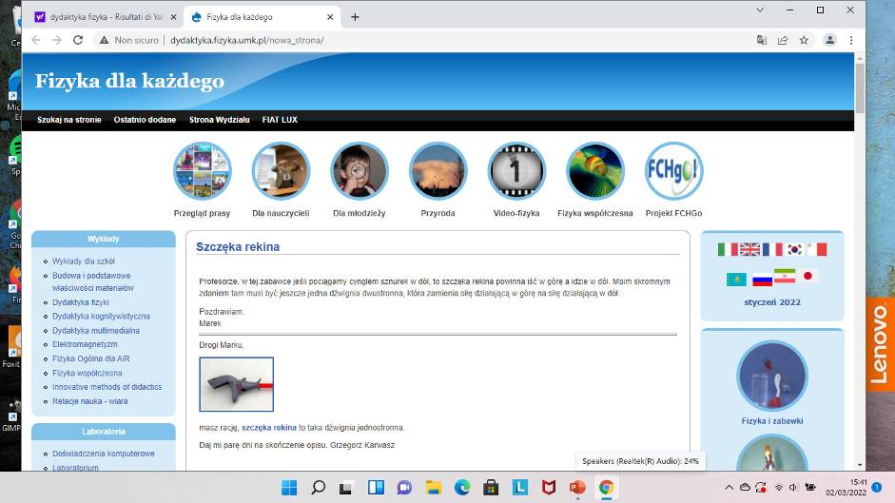
http://dydaktyka.fizyka.umk.pl
3 mln di visitatori dal 2009

Slide 11
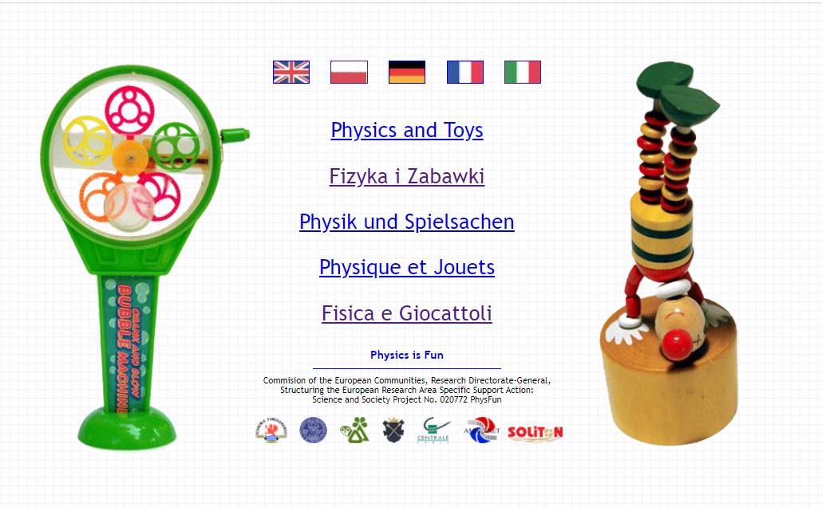
Physics and Toys
http://dydaktyka.fizyka.umk.pl/zabawki1/

Slide 12
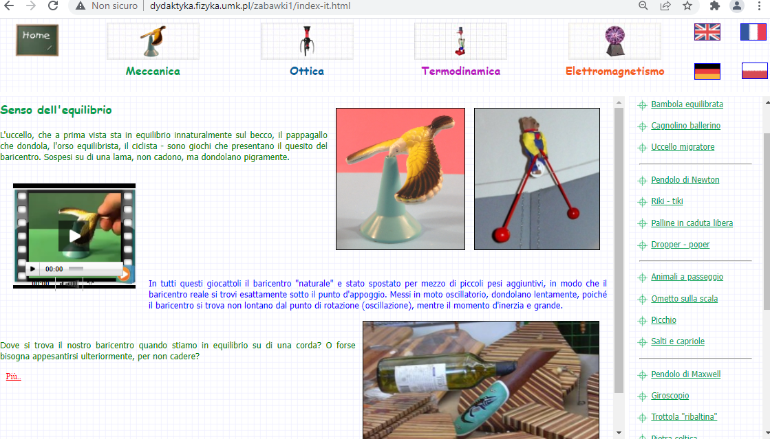
Fisica e giocattoli
http://dydaktyka.fizyka.umk.pl/zabawki1/index-it.html

Slide 13
Lezioni e laboratori, mostre interattive

Slide 14
„Didattica”
Didacto (gr.) „insegno”
Didattica <gr. didaktikós = insegnante, correttivo>
Una disciplina della pedagogia – scienza su metodi di insegnare ed imparare.
correggere, moralizzare
Didassia – i metodi applicati, cioè la prassi d’insegnare
dīdūco [dīdūco], dīdūcis, diduxi, diductum, dīdūcĕre
verbo transitivo III coniugazione
1 allargare, aprire, staccare, distendere
2 disgiungere, separare, dividere
3 sciogliere, disfare, rompere, strappare
In altre parole: insegnare = dividere, analizzare, allargare
Dizionario parole straniere PWN, Warszawa, 1972
Dizionario lingua latina

Slide 15
In didattica vengono definiti:
Principi: (i) andare per passi, della difficoltà crescente, (ii) riferimenti alle applicazioni prattiche, (iii) illustrazione, (iv) approccio individuale, (v) collaborazione di gruppo, etc.
Metodi: lezione frontale, laboratorio, esercitazioni, lezione interattiva, teatro, gita scolastica, conversatorio etc.
Mezzi (sussidi): lavagna e gesso, presentazione multimediale, collezione di rocce, video, strumentazione di laboratorio etc.
Oggettivi: d’élite, vocazionale (professionale), generale (liceo), livello di base etc. – ogni paese, ogni istituzione e in ogni periodo definisce gli oggettivi diversi.

Slide 16
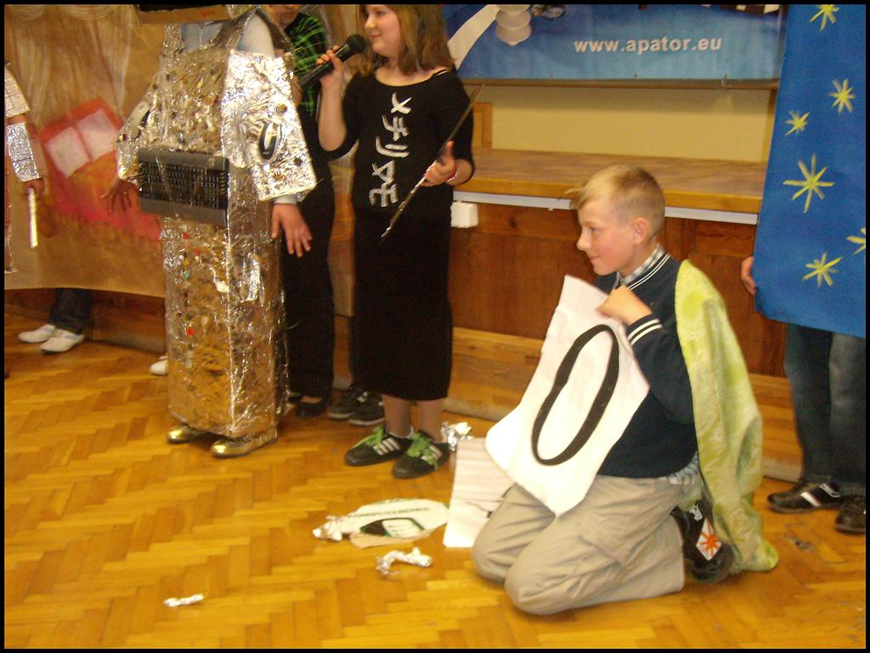
Metodi della didattica sono, per esempio:
Lezione
Narrazione
Seminario
Laboratorio
Workshop
Metodo del progetto
Presentazioni di studenti
Teatro didattico
http://dydaktyka.fizyka.umk.pl/nowa_strona/?q=node/86
Libro programmato (narrazione iper-construttivista)
Lezione con esperimenti interattivi
etc.

Slide 17
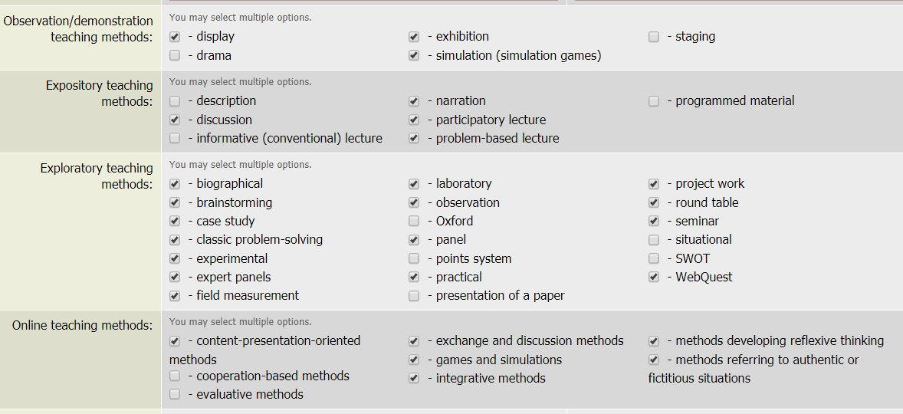
and many, many more, depending on the local/ instant idea and the subject
You are expected to practice all of them…
© UMK

Slide 18
L’interesse per la fisica e chimica nella scuola media in Inghilterra casca a picco
nei primi due anni d’insegnamento

Slide 19
R + D Global shares
R + D Global shares
L’Europa deve darsi da fare!
http://ec.europa.eu/research/era/docs/en/facts&figures-european-commission-key-figures2008-2009-en.pdf

Slide 20
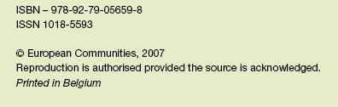
EU (2007) „Rocards’ Report”

Slide 21
UE (2007): Rocard’s Report
New pedagogy (!)

Slide 22
EU Treaty (2010)
Eredità culturale (Grecia), religiosa (…), umanistica (Firenze)
‘rule of law’ = Roma
Superare la divisione del continente (‘schisma d’Oriente 1054)
Libertà (Francia), Democrazia (Atene), rispetto diritti umani (…)

Slide 23
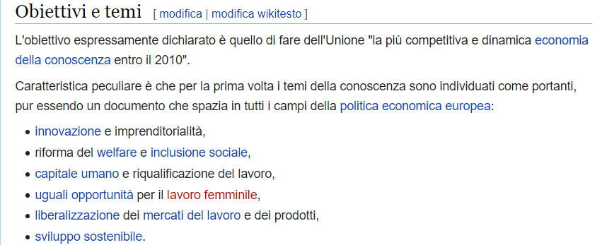
Knowledge-based society (Lisbon strategy 2000)
Non si tratta di fare ognuno esperto in tutte le materie, ma di permettere a ogni cittadino di fare le sue scelte ragionate, sulla base della discussioni tra gli esperti.

Slide 24
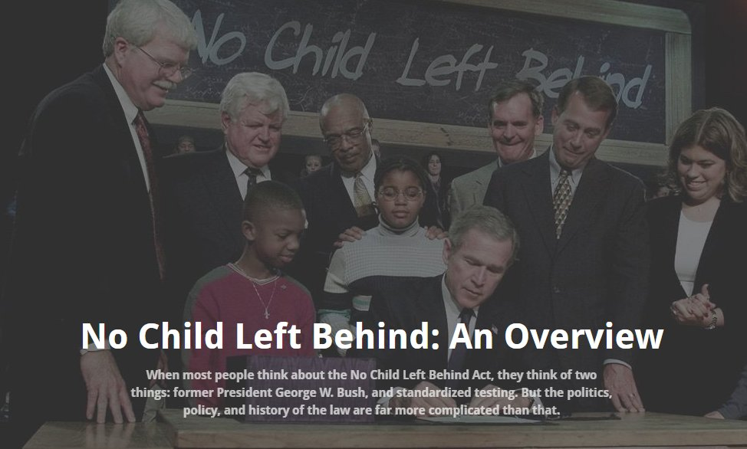
USA: no student left behind
http://www.edweek.org/ew/section/multimedia/no-child-left-behind-overview-definition-summary.html
S. Goldman (1999): teaching that includes active involvement of pupils,
previously reserved only for selected schools, become available to all.

Slide 25
La tête bien faite*
Teaching Science in XXI Century
Grzegorz Karwasz
Cattedra della Didattica di Fisica, UMK
*Edgar Morin, La tête bien faite, Seuil, Paris, 1999

Slide 26
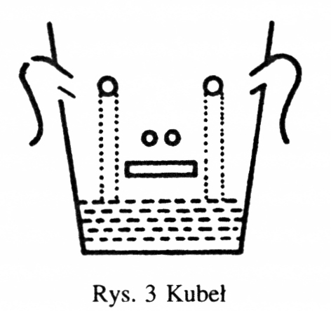
Karl Popper: mente, come un cestino
„Nostri sensi sono le sorgenti della nostra conoscenza - loro costituiscono le porte alla nostra mente. A questa teoria ho dato il nome «teoria della mente come un cestino». L’idea è riportata bene dal disegno qua sotto.
„La nostra mente, inizialmente è una secchio vuoto o quasi vuoto, in quale entra dai nostri sensi (oppure dal imbuto per riempirlo da sopra, chiamato scuola) il materiale che poi viene digerito.
Karl Popper, Objective Knolwdge. An evolutionary approach, 1972, p. 81

Slide 27
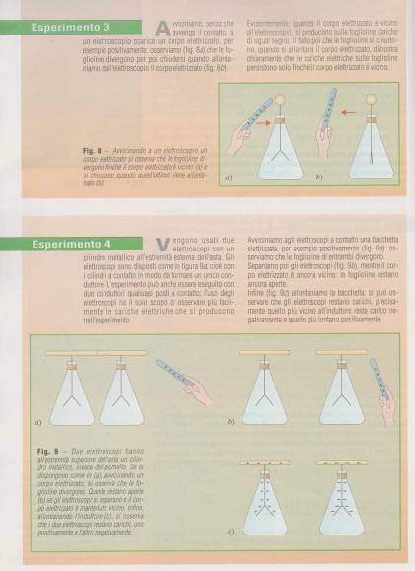
Elettrostatica
(Troppo) dettagliato percorso
sperimentale (anzi, storico)
senza deduzione
„Troppa esemplificazione
porta all’infantilismo”

Slide 28
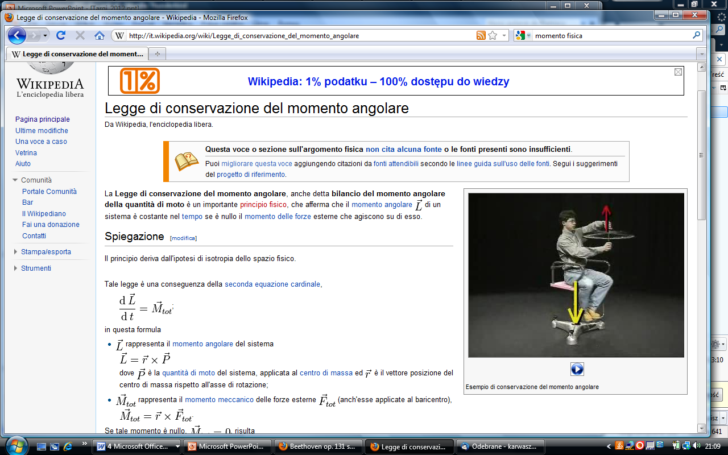
„momento angolare”

Slide 29
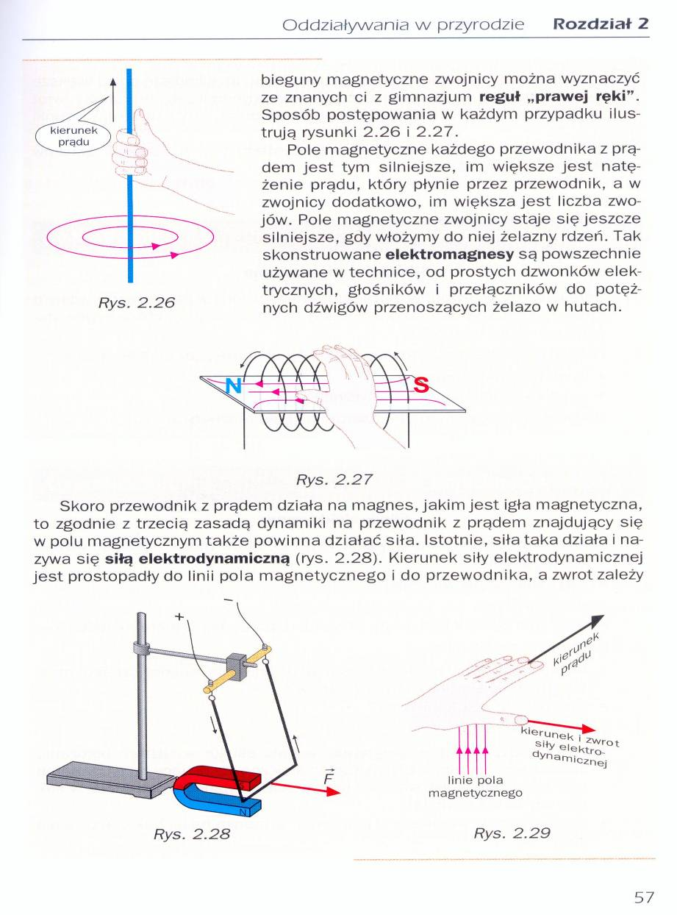
Description of the shape of magnetic field lines inside and outside the coil.
The magnetic filed is similar to that from a bar magnet.
Where is North magnetic pole students should know using the right-hand grip rule learned in gymnasium few years ago.
Next we can read what is an electromagnet and where it is applied in technics, what is electrodynamic force and how to use Fleming’s left-handle rule.
All this resumed on two pages. The book shows schemes, but not real examples or photos.

Slide 30
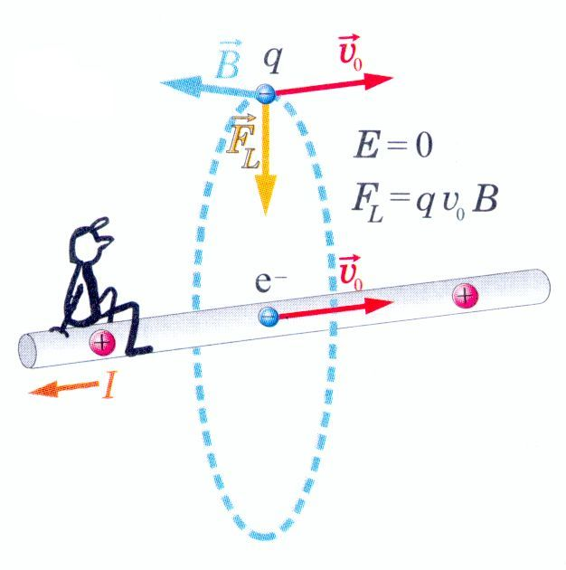
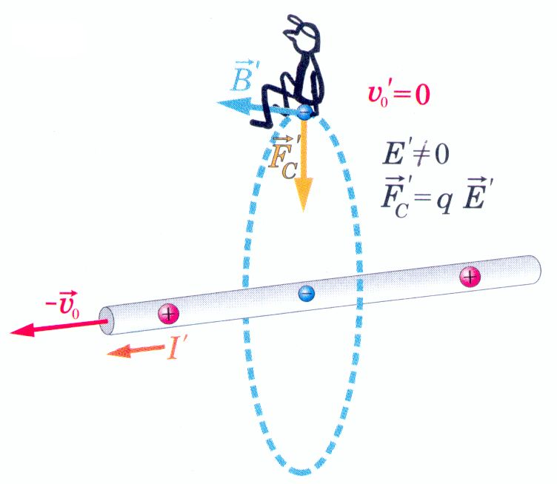
Another example is even worse: the magnetism is reduced to the Einstein’s
reactivity idea.
This is scientifically correct, but little appealing to the practical experience
of pupils.
The scheme on magnetism (Einstein’s interpretation) from another Polish textbook.

Slide 31
Edgar Morin: „La testa ben fatta”
C’è un’inadeguatezza sempre più ampia, profonda e grave tra i nostri saperi disgiunti, frazionati, suddivisi in discipline da una parte, e realtà o problemi sempre più polidisciplinari, trasversali, multidimensionali, transnazionali, globali planetari dall’altra.
In queste condizioni, i giovani perdono le loro attitudini naturali a contestualizzare i saperi e a integrarli nei loro insiemi.
Dietro alla sfida del globale e del complesso si nasconde un’altra sfida, quella dell’espansione incontrollata del sapere. L’accrescimento ininterrotto delle conoscenze edifica una gigantesca torre di Babele, rumoreggiante di linguaggi discordanti. La torre ci domina perché noi non possiamo dominare i nostri saperi. Eliot diceva: ”Dov’è la conoscenza che perdiamo nell’informazione?”
[…] Non riusciamo e integrare le nostre conoscenze per indirizzare le nostre vite. Da ció emerge il senso della seconda parte della frase di Eliot: „ Dov’è la saggezza che perdiamo nella conoscenza?”

Slide 32
Edgar Morin: gli sviluppi disciplinari
Gli sviluppi disciplinari delle scienze non hanno portato solo i vantaggi della divisione del lavoro: hanno portato anche gli inconvenienti della super-specializzazione, della compartimen-tazione e del frazionamento del sapere. Non hanno prodotto solo coscienza e delucidazione, ma anche ignoranza e cecità.
Invece di opporre correttivi a questi sviluppi, il nostro sistema d’insegnamento obbedisce loro. Ci insegna, a partire dalle scuole elementari, a isolare gli oggetti (dal loro ambiente), a separare le discipline (piuttosto che riconoscere le loro solidarietà), a disgiungere i problemi, piuttosto che a collegare e a integrare). Ci ingiunge di ridurre il complesso al semplice, cioè di separare ciò che è legato, di scomporre a non di comporre, di eliminare tutto ciò che apporta disordini e contraddizioni del nostro intelletto. (p.7)

Slide 33
Capacità di ragionare

Slide 35
Thinking-oriented teaching
For most of this century, our educational system served only the elite in thinking-centered classrooms. The majority of students received an education aimed at the acquisition of basic skills and routine knowledge.
S. Goldman, Researching the Thinking-Centered Classroom, w: Thinking practices in mathematics and science learning, Ed. J. G. Greeno, S. V. Goldman, Lawrcence Erlbaum Associates, New Jersey, 1998

Slide 36
Science for XXI Century

Slide 37
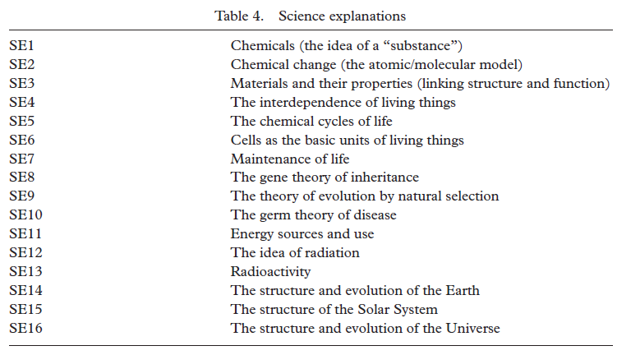
Science for XXI Century

Slide 38

„Construttivismo”
Raporto TALIS, OECD, 2011
La scuola Italiana, secondo l’esperto Europeo (GK) e’ tra le migliori in Europa.
L’unica statistica, dove l’Italia rimane dopo paesi meno rinomati, e’ sull’approccio
costruttivista.

Slide 39
«Cognitivismo»
Jerome Bruner, scriveva (nel 1999) che il cognitivismo era nato negli anni ‘50, da connubio di:
Psicologia, che studia, tra altri, i comportamenti
Pedagogia, che si occupa della formazione
Didattica, che si occupa dell’insegnamento
Neurofisiologia, che studia impulsi elettrici nel cervello
Linguistica, che studia il linguaggio come lo specchio delle mente
Filosofia
Storia, giurisprudenza, etc.
La mente umana è molto più complessa che le sue manifestazioni esterne

Slide 40
«Didattica cognitivista»
Didattica tradizionale = insegnare (e studiare)
Lo scopo della didattica tradizionale: far sapere (i.e. un insieme delle informazioni, chiamato «sapienza»)
Nel mondo odierno (AD 2022) le informazioni sono pan-disponibili, i.e. sempre, su ogni cosa ed ovunque. Non ha senso insegnare le informazioni
Ma diventa sempre più difficile «districarsi» nella giungla delle informazioni. Così le stesse si rendono non solo inutili ma addirittura disturbanti
Sembra, che diventa più difficile eliminare le nozioni non essenziali, che trovare l’informazione
Lo scopo allora non è la sapienza, ma la saggezza

Slide 41
Come cambia la didattica?
Insegnamento non è più la trasmissione delle nozioni da una generazione all’altre, come era dai tempi di Omero
Insegniamo, osservando attentamente che cosa succede nella mente dell’allievo (l’espressione in polacco: «ha parlato il vecchio al quadro, e il quadro poco niente».)
L’insegnare diventa, in gran parte un’individuale costruire della conoscenza, competenze prattiche e le capacità sociali
Studiare diventa uno scoprire, passo per passo, e con lo stupore, il mondo intero attorno
E ancora di più: capire questo mondo e i suoi meccanismi
L’insegnante divento „pedagogo”, cioè uno che cammina insieme con l’allievo

Slide 42
Come cambia il ruolo dell’insegante?
L’insegnante deve sapere non solo la sua materia (la legge di Newton), conoscere la metodologia di questa materia (sapere perché leggi di Newton sono tre, e se necessariamente tre) ma prima di tutto conoscere i metodi della costruzione nella mente dello studente di un termine, di una legge, di spiegazione.
Lee Shulman in 1987 la aveva chiamato „Pedagogical knowledge contents”
Io lo chiamo il principio „9:1” – l’insegnante deve sapere nella sua materia 9 volte di più che ha da trasmettere allo studente.
L’insegnante deve conoscere non solo la risposta corretta, ma deve capire, perché lo studente dà una determinata risposta sbagliata.
Nel senso delle didattica cognitivista, nessuna risposta è sbagliata e/o inutile. Capire gli errori del passato (anche nelle scienze) permette la estrapolazione verso il futuro.

Slide 43
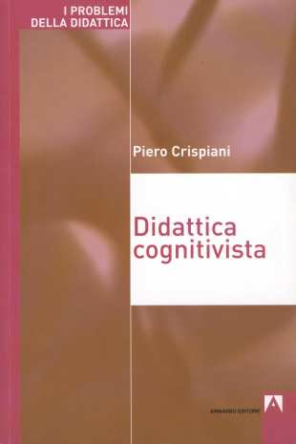
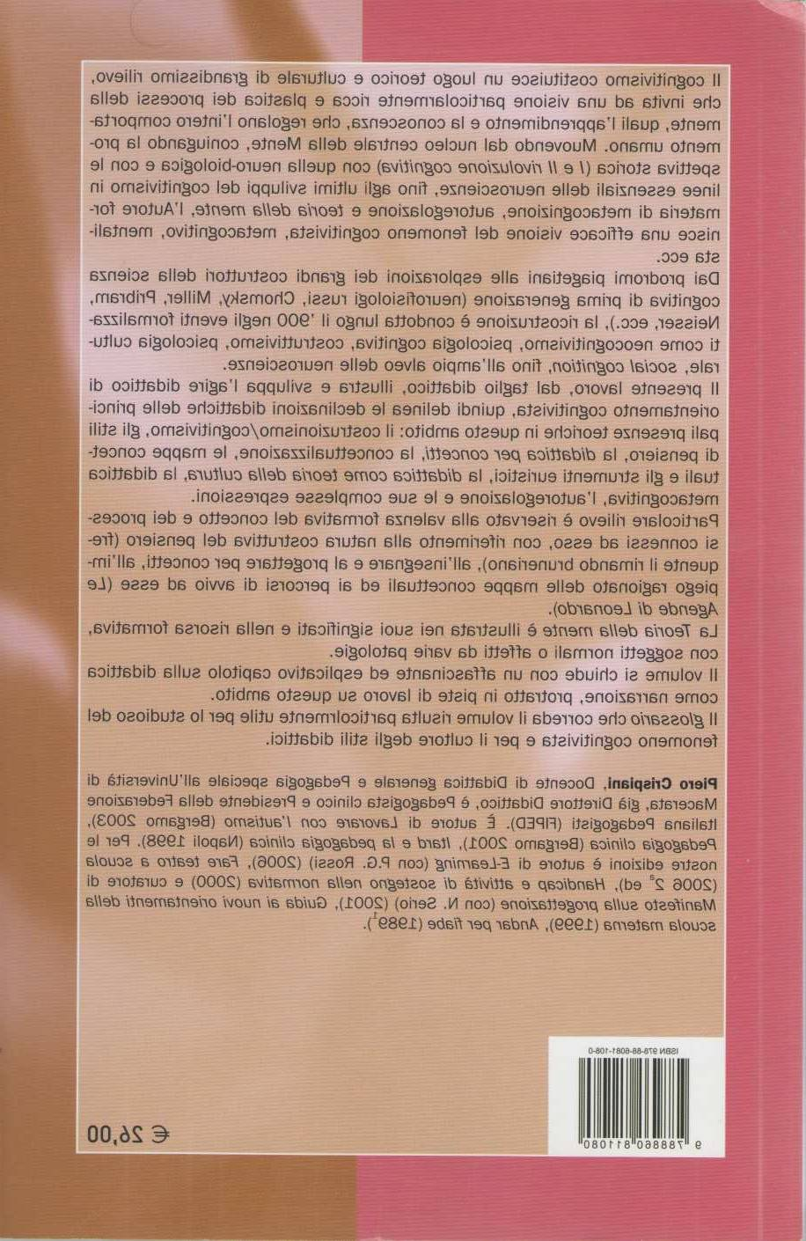
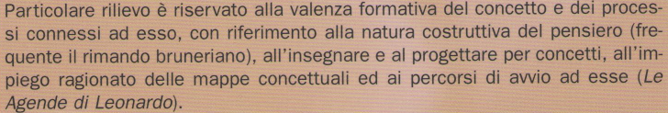
„Didattica cognitiva”

Slide 44
Piero Crispiani: „Didattica cognitivista”
Una concezione attiva e plastica della mente (pensiero, intelligenza, processi cognitivi) e delle sue espressioni (cultura, linguaggi, comportamenti) costituisce lo sfondo di consapevolezze sulle quali ricucendo le più fondate connessioni scientifiche con il razionalismo filosofico per un verso ed il cognitivismo psicologico per l’altro, nella seconda metà del ‘900 prende forma una visione tendenzialmente nuova sia del lavoro mentale che delle procedure educative e terapiche.
Tali espressioni veicolano luoghi teorici nel segno della complessità, pluralità, imprevedibilità, produttività, protagonismo e responsabilità, che si congiungono in una pratica dell’educazione, dell’insegnamento dell’organizzazione didattica che meglio si configura in riferimento ad un insieme di paradigmi che esibiscono un unitario collante nella valorizzazione dell’attività mentale autentica ed individuale del soggetto pensante. (p.11)

Slide 45
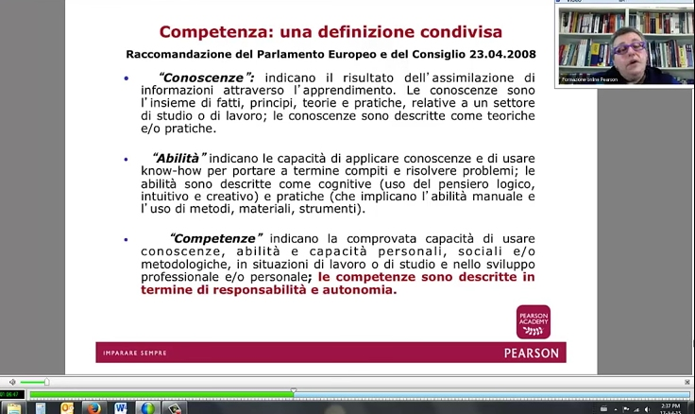
Creare cv didattico via le competenze
https://www.youtube.com/watch?v=0DpkqGFVSjw
Franca Da Re: Webinar "Costruzione del curricolo per competenze "
I.C. Volta Mandello del Lario

Slide 46
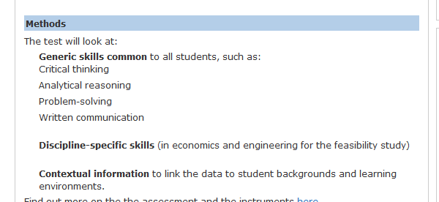
OECD: „AHELO”
Testing student and university performance globally: OECD’s AHELO, OECD 2010
http://www.oecd.org/document/22/0,3746,en_2649_35961291_40624662_1_1_1_1,00.html

Slide 47
«La didattica» (secondo GK)
La didattica non è una mera scienza (e prassi) dell’insegnare ed imparare
La didattica è una scienza (e prassi) capace di individuare (e risolvere) i problemi nel percorso d’insegnamento e dello studio: difficoltà che incontra lo studente e a maggior titolo anche l’insegnante
Didattica innovativa:
digitale, interdisciplinare, personalizzata
(sorprendente, innovativa, innaspettata)

Slide 48
Le tre funzioni cognitive
Interrogarsi
Capire
Divertirsi
Ludica: Che beeello! [Musei di scienza]
Didattica: Ma, come semplice! [Scuola]
Para-scientifica: Oh Dio! Non capisco niente! [Universita’]
Attualmente le tre funzioni (nella scuola, all’universita’ etc.)
sono disgiunte
G. Karwasz, J. Kruk, Introduzione alla didattica interattiva, Ed. Sci. UMK, 2011 (in polacco)

Slide 49
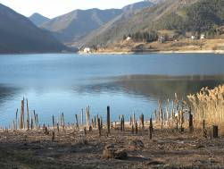

Due concetti didattici (GK)
1. Iper-costruttivismo
Lago di Ledro (TN)
Per insegnare non ho bisogno di nessun libro ne dispositivo: la mia classe già sa tutto. Basta individuare, chi nella classe lo sa. (E l resto sa lo zio google).
Jerome Bruner: „quando l’allievo da’ una risposta sbagliata, probabilmente ha risposto a un’altra domanda (i.e. non ha capito la domanda, o quella ricevuta era troppo difficile per lui)
La lezione come in percorso sulle palaffiti.

Slide 50
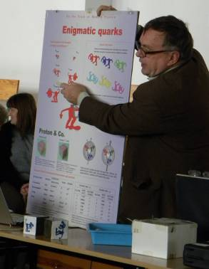
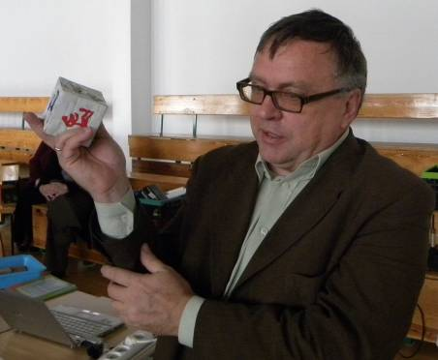
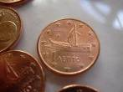
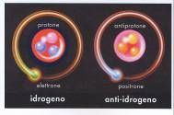
Strategies for Cognitive Pedagogy: Neo-realism
Nel mondo «virtuale» un vero oggetto da toccare diventa una prelibatezza
Tutto che si può mostrare, bisogna mostrare, e anche di più.
E’ un valore di autenticita’: imparare provando, con le mani proprie (non per „sentito dire”)

Slide 51
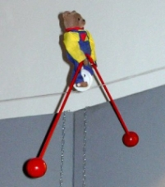
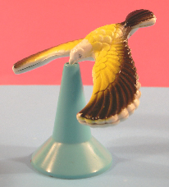
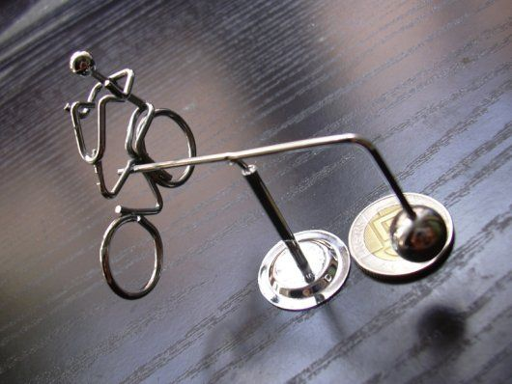
„Satelite” = un contro-peso
Masa=1/81 M_{o} R=1738 km (~1/4R₀)
gravità g’=1/6 g densità = 3.34g/cm³
(come rocce leggere del mantello terrestre)
T= -160°C – +120°C (manca l’atmosfera)

Slide 52
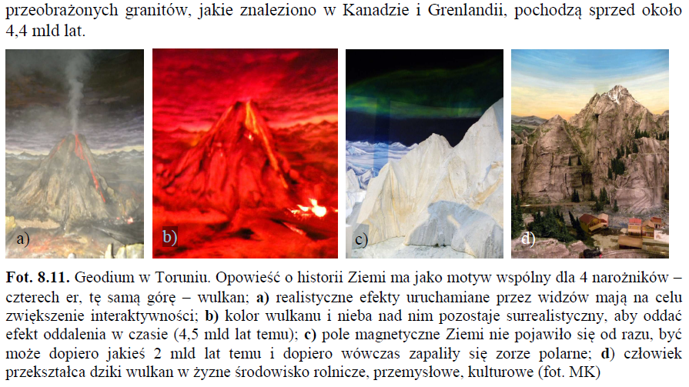
«Geodium» Torun – mostra interattiva
Le rocce più antiche, trovate in Canada e in Groenlandia hanno 4.4 mld d’anni: la Terra in quell’epoca era ancora semi-liquida.
Il racconto sulla storia della Terra: quattro ere (eoni) in quattro angoli della sala.
(a) Il primo periodo era senza acqua liquida, con atmosfera che potave essere simile a quella d’oggi su Venere o su Io: tramonti viola e cielo verde. (c) Le aurore polari sono comparse solo con l’ossigeno. Anche la prima glaciazione globale era probabilmente legata alla scomparsa di CO₂ dall’atmosfera. Geodium, Torun, progetto GK, foto Maria Karwasz

Slide 53
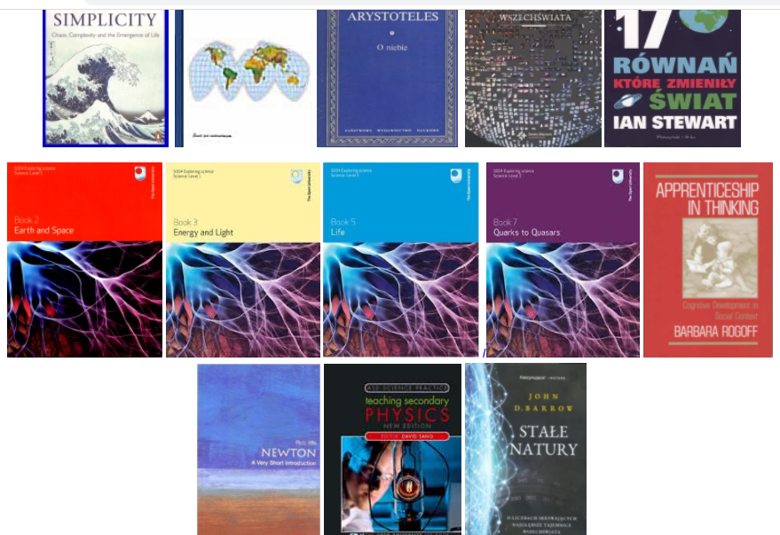
«Interdisciplinare, intersettoriale»

Slide 54
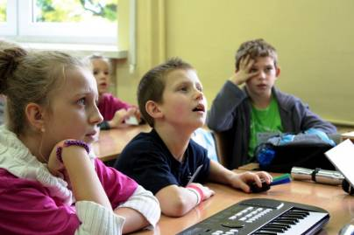
Imparare porta gioia

Slide 55
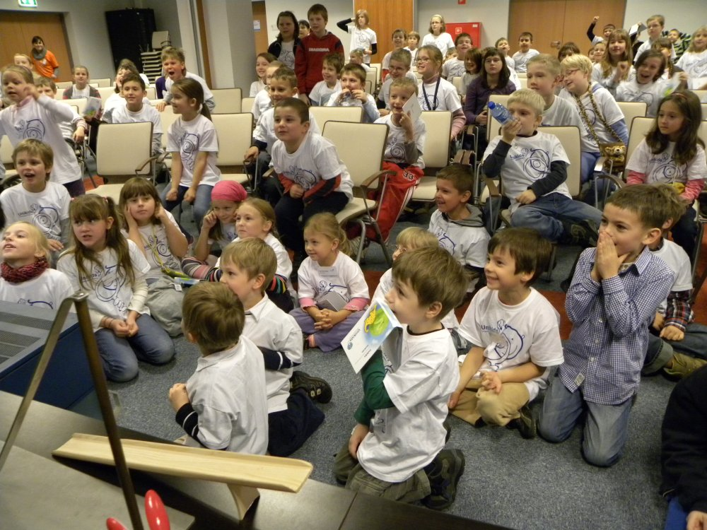
Imparare porta gioia

Slide 56
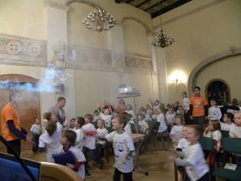
Imparare porta gioia

Slide 57
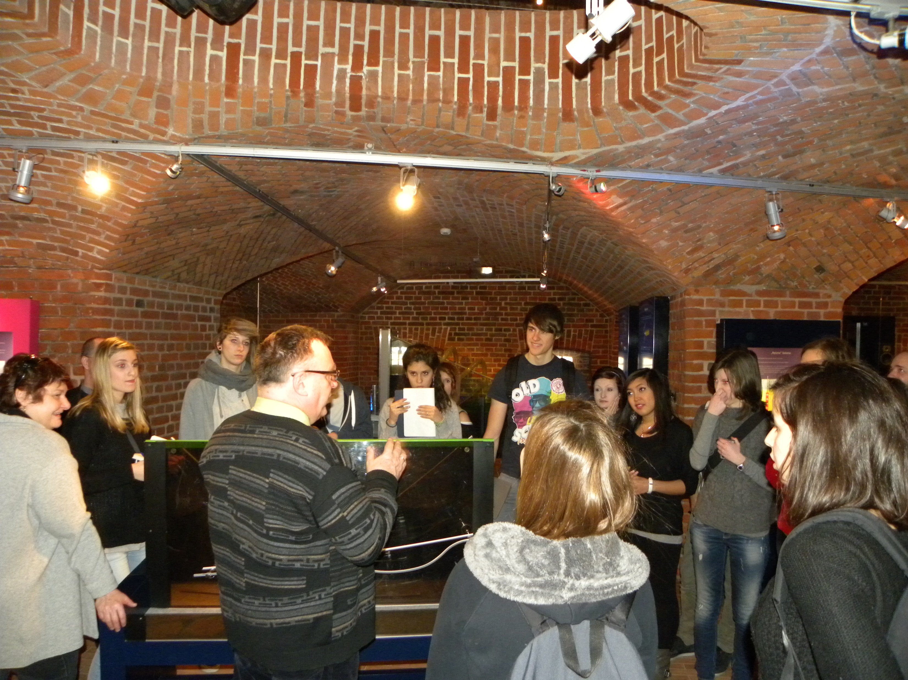
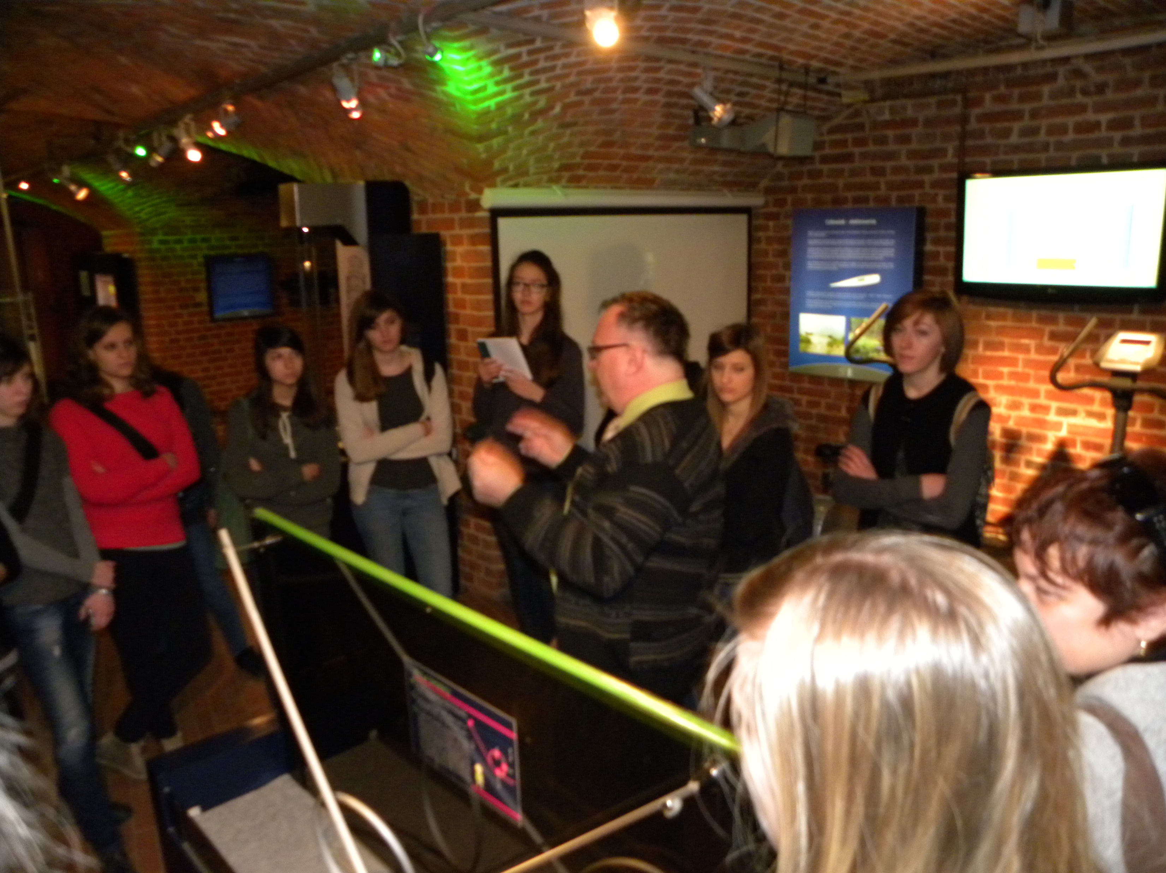
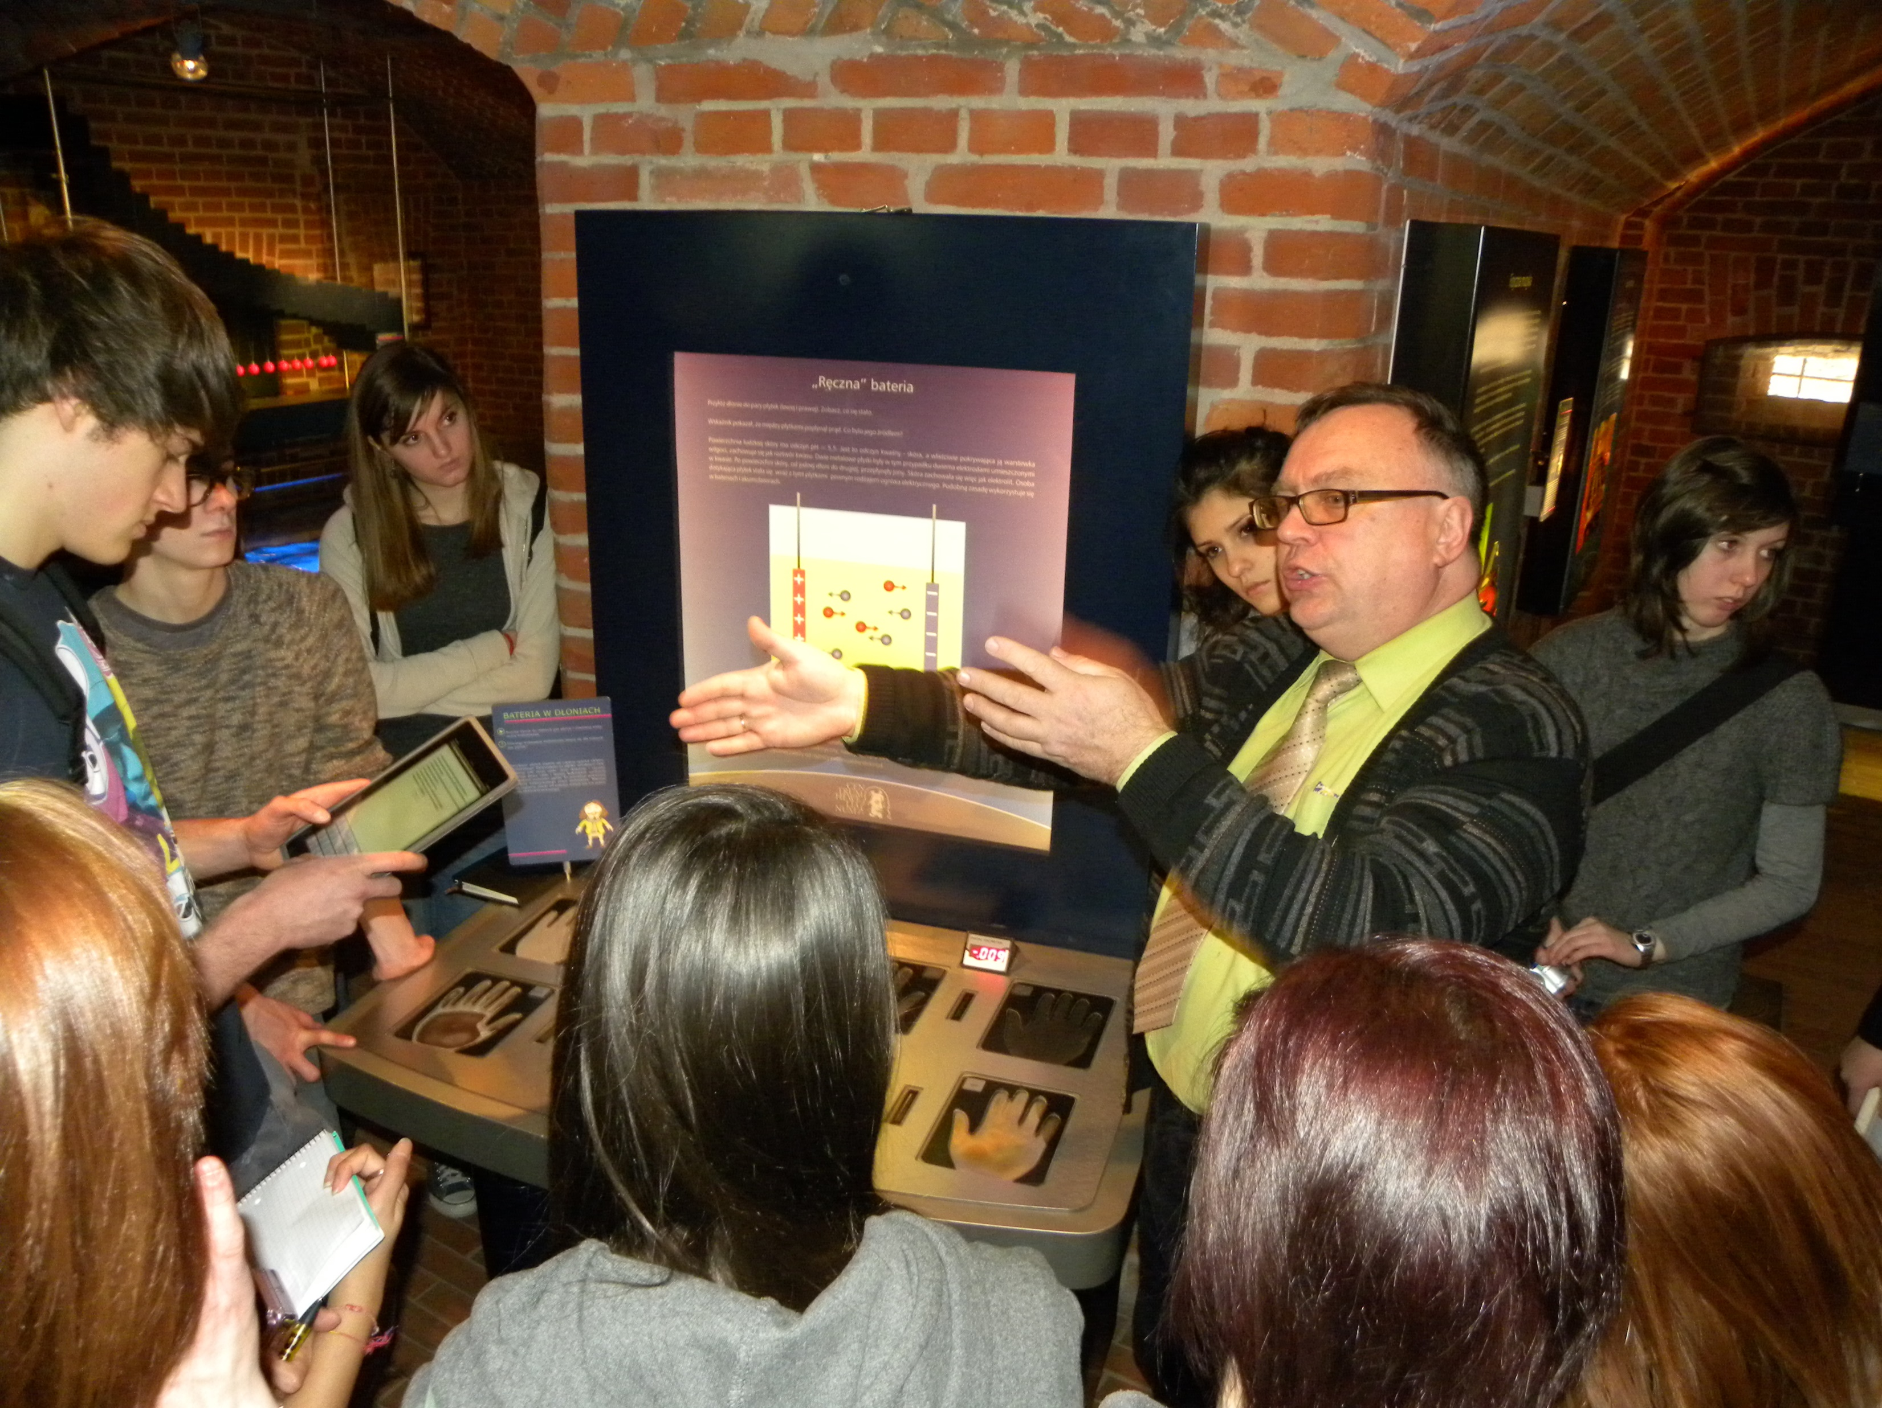
Una sequenza di esperimenti diventa una storia narrativa
Liceo Rosmini di Trento a Danzica
Hewelianum, Gdańsk, 2011

Slide 58
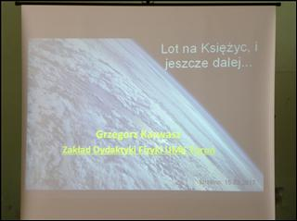
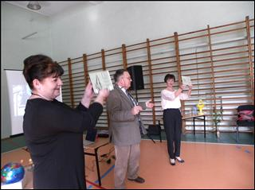


Un sistema solare: lezione interattiva (e divertente) a Strzelno, luogo di nascita di Abraham Michelson

Slide 59


Physics is Fun:
Why do objects fall?
Grzegorz Karwasz
Didactics of Physics Division
Nicolaus Copernicus University
Toruń, Poland
송미영
선임 연구원
플라즈마물성데이터 센터
플라즈마물성연구팀 / 원천기술연구부/
플라즈마기술연구센터 /국가핵융합연구소

Slide 60


Divertirsi ad ogni livello
Sappiamo bene perche’ oggetti cadono!
Esposizione del problema
Esperimento interattivo
Macerata (2015)

Slide 61

Divertirsi ad ogni livello
La domanda molto semplice:
Perché oggetti cadono?
Esposizione del problema
Esperimento interattivo
Spiegazione „da soli”
Macerata (2015)

Slide 62
I contenuti del corso
Introduzione alla didattica cognitivista e costruttivista
I colori dell’arcobaleno (Spettroscopia come il metodo d’indagine nelle scienze)
Che cos’è più bello del cielo? (Storia della scienza, Astronomia, Cosmologia)
Terra – un pianeta unico (Radioattività, Geologia, Geografia)
L’uomo: che cosa ci rende unici (Evoluzione, Antropologia, Cultura)
L’ingegneria dei materiali (Tecnologie e le civiltà)
La macchina all’idrogeno (Effetto serra, Energie alternative, Pila di Volta, Cella a ‘combustione’ idrogeno)
L’Europa – che cosa significa? (Storia, Arte, Economia)

Slide 63
I colori dell’arcobaleno
Quanti colori esistono?
I colori in fisica, chimica, biologia
Spettroscopia, cioè la scienza sugli spiriti
Grzegorz Karwasz
Insegnare STEAM in chiave
interdisciplinare
karwasz@fizyka.umk.pl
3286 449347
Rys. E. Rajch
Notes:
Pierwszy slajd
63

Slide 64
I colori nella fisica, chimica, biologia,
industria alimentare ed arte
1 I capelli della ragazza bionda, di che colore sono ?
2 Di che colore è la lampadina rosa?
3 Quanti colori sono nell’arcobaleno?
4 Come nascono?
5 Di che colore è la grappa buona?
6 I «capusci» servono a qualcosa?
Notes:
Pierwszy slajd
64

Slide 65



Quanti colori sono nell’arcobaleno?
Ma sotto, ancora un’altra fascia, con i colori diversi?

Slide 66


Slide 67




„Piramide di Swarovski”
Colori
per niente
fondamentali

Slide 68


Simili?
Per niente
N₂ , cioè una molecola
He, cioè un atomo

Slide 69


Pietre nobili
È sempre una pietra incolore (trasparente) come quarzo SiO₂ o corindone Al₂O₃ con piccole aggiunte di ossidi di altri metalli
granati
Tormalina
Museo delle Scienze Naturali, Toronto, Canada, foto Maria Karwasz
Tutti i colori tranne il blu

Slide 70
Cavolo, che è non solo rosso
G. Karwasz, M. Gagoś, Chemia w Szkole
Notes:
Środkowe slajdy
70

Slide 71


L’invito a guardare il mondo
Claude Monet, Santa Maria della Salute, Venezia

Slide 72

Nicolao Copernico (1543):
«Che cos’è più bello del cielo?»
„Nebulosa” di Barnard (costellazione di Orione)

Slide 73


Soggetto ↔ Oggetto
Piwnice, III 2011
Liceo Rosmini di Trento „Sulle orme di Copernico”
Progetto e implementazione: Maria Moser, Maria Karwasz,
G. Karwasz Lezione: A. Strobel)
Foto: M. Karwasz

Slide 74


Sembrano le montagne e le valli dei fiumi
Skaliste góry,
poorane kraterami
NASA
Kaniony, jak po rwących, ogromnych rzekach

Slide 75

Giove e suoi quattro satelliti
(pianeti Medicei, Galileo, 1610)
Io, Europa,
Ganimede,
Callisto.
Perfettamente
allineati, sono
come un piccolo
sistema planetario,
che cambia ogni
notte
I periodi di rotazione sono in risonanza: 1:2:4: (10)
Il periodo di rotazione dell’Io è di 1,77 giorni.
Si possono vedere con un binocolo: a parte le righe spettrali dell’elio (He) è il quadro più bello della Natura

Slide 76

Io: i geyser di km altezza di zolfo liquido
Il corpo (pianeta/ satellite) geologicamente più attivo
nel Sistema Solare: 300 vulcani, geyser alti anche 500 km.
Temperatura sulla superficie fino a 2000°C.

Slide 77

Bye-bye pianeta blu!

Slide 78

Terra – un pianeta unico
Grzegorz Karwasz
Insegnare STEAM in chiave interdisciplinare
Lezione 3
http://dydaktyka.fizyka.umk.pl

Slide 79
Non solo la ‘geo-grafia’ si (pre)occupa per la Terra: anche diverse scienze fisiche studiano i fenomeni sul nostro pianeta

Slide 80

Queste esplosioni diventano fornaci per gli elementi chimici pesanti
La stelle si spegne e collassa su sé stessa. Elementi chimici, sotto un’enorme pressione, si fondono, in elementi più pesanti, come rame, selenio, piombo, e anche uranio
https://youtu.be/iMtT-4fTkjQ
https://www.universetoday.com/153993/astronomers-watch-a-star-die-and-then-explode-as-a-supernova/

Slide 81

Qual è l’età della Terra?
Sapendo, che da chilo-grammo di uranio in 4,5 miliardi d’anni riamane esattamente ½ kg di esso (e il resto si è trasformato in piombo), possiamo misurare le quantità di uranio e di piombo in un campione di roccia e risalire quando quell’uranio si è formato. Tutte le stime concordano: l’età della Terra è di 4,567 mld d’anni.
Qui furono studiati altri elementi chimici
radioattivi: niobio e samario
Science 321, 1828 (2008); Jonathan O'Neil, et al. Neodymium-142 Evidence for Hadean Mafic Crust
Science 309, 576 (2005); M. Boyet, et al. Silicate Earth 142Nd Evidence for Early (>4.53 Ga) Global Differentiation of the Silicate Earth

Slide 82


La Luna – il nostro companion (satellite) da (quasi) sempre
http://en.wikipedia.org/wiki/Lunar_eclipse
La Terra si è formata quasi subito (in 10 mln d’anni) dopo l’esplosione della supernova pra-Sole: un meteorite su un meteorite, ed essa si formò.
Circa 100 mln dopo la sua formazione, un oggetto cosmico delle dimensioni del Marte ha urtato la Terra, ancora semi-liquida.
Una gigantesca goccia di lava si staccò e si consolidò in 24 ore.
Fu la giornata più terribile nella storia del nostro pianeta.

Slide 83

L’uomo deriva dalla scimmia? La genetica dice: no!
G. Karwasz, Trento -Torun, 2006-2016

Slide 84

L’uomo deriva dalla scimmia?
9 mln
6 mln
14 mln
No! Piuttosto le scimmie si sono staccate dal tronco principale dello sviluppo dell’Homo sapiens, in momenti ben precisi.

Slide 85
Popoli mediterranei
Ogni popolo Mediterraneo ha
la sua caratteristica genetica:
dagli Egizi agli Achei e ai Sardi.

Slide 86
m-DNA vs.
Y-DNA
Lo studio fatto sui campioni
delle due tribù africane (Baka, Mbutu), maschi e femmine.
Le due distribuzioni del ultimo comune progenitore sono in sovrapposizione:
un comune ‘Adamo’ c.a. 120-156 mila anni fa, una ‘Eva’ in comune c.a. 99-148 mila anni fa

Slide 87

Musica Magdaleniana (17-12 mila anni fa)
https://fr.wikipedia.org/wiki/Magdal%C3%A9nien

Slide 88

La scienza dei materiali
Cofanetto da toeletta di Merit
Nuovo Regno, XVIII dinastia, regno di Amenofi II-III (1428-1351 a.C.)
Legno (sicomoro) con recipienti di alabastro, vetro e ceramica
Grzegorz Karwasz
Insegnare STEAM in chiave interdisciplinare
Lezione 5
Notes:
Pierwszy slajd
88

Slide 89




L’ingegneria di materiali: Red abalone
Haliotis rufescens ing. Red abalone
pol. Orecchia di mare – fino 30 cm
http://www.gastropods.com/5/Shell_965.shtml

Slide 90





Classi cristallografiche (0-a): trygonalny (trigonale, ≈rhombohedral)
= un cubo inclinato in 3D
Corindone (Al₂O₃)
http://en.wikipedia.org/wiki/Corundum
α-quarzo (SiO₂)
Cinobrio (HgS)
http://en.wikipedia.org/wiki/Cinnabar

Slide 91



Leghe della zecca EU
Monetine polacche:
1, 2, 5 gr - Cu59Zn40Mn1
10, 20 ,50 gr i 1 zł - Cu75Ni25
2 zł : Cu92Al6Ni2- esterno, Cu75Ni25- interno
Euro:
acciaio ricoperto con rame
10, 20, 50 centesimi Cu89Al5Zn5Sn1 (nordic gold)
interno: Cu75Ni25 esterno Cu75Zn20Ni5
Piotr Gramza. http://www.monetki.friko.pl/wiad/stopy.html

Slide 92

Le bottiglie dei Romani (azzuro-verdi)
Table 1.
Sample analyses
 | G6106 | G13125 | G3622 | G14114 | G14131
SiO₂/wt% | 69.0 | 69.0 | 69.4 | 69.4 | 67.1
Al₂O₃/wt% | 2.3 | 2.6 | 2.3 | 2.1 | 2.6
Fe₂O₃/wt% | 0.49 | 0.64 | 0.80 | 0.74 | 0.33
MgO/wt% | 0.49 | 0.59 | 0.48 | 0.47 | 0.55
CaO/wt% | 6.2 | 6.7 | 6.3 | 6.0 | 9.3
Na₂O/wt% | 18.2 | 17.3 | 17.4 | 18.2 | 16.6
K₂O/wt% | 0.52 | 0.74 | 0.54 | 0.50 | 0.52
TiO₂/wt% | 0.08 | 0.10 | 0.08 | 0.08 | 0.05
P₂O₅/wt% | 0.09 | 0.12 | 0.10 | 0.09 | 0.08
MnO/wt% | 0.35 | 0.51 | 0.46 | 0.37 | 0.92
SO₃/wt% | 0.37 | 0.22 | 0.36 | 0.30 | 0.23
Cl/wt% | 1.4 | 1.1 | 1.2 | 1.2 | 1.6
Sb₂O₃/wt% | 0.37 | 0.28 | 0.35 | 0.43 | 0.00
Fig. 3. Reflection-corrected, normalised
visible wavelength optical absorption spectra.
Roman blue-green bottle glass: chemical–optical analysis and high temperature viscosity modelling
P.A. Bingham^{a, ,} and ^{C.M. Jacksonb}
ªDepartment of Engineering Materials, University of Sheffield, Sir Robert Hadfield Building, Mappin Street, Sheffield, South Yorkshire S1 3JD, UK
^{b}Department of Archaeology and Prehistory, University of Sheffield, Northgate House, West Street, Sheffield S1 4ET, UK
Journal of Archaeological Science
Volume 35, Issue 2, February 2008, Pages 302-309

Slide 93
Il secolo XXI:
La macchina all’idrogeno
Il clima sta cambiando?
Energie alternative
Pila di Volta
Cella a combustione idrogeno
Che cosa è l’energia?
Grzegorz Karwasz
Insegnare STEAM in chiave interdisciplinare
Lezione 5
Notes:
Pierwszy slajd
93

Slide 94

Il mondo pieno di allarmismi
Focus, 2002:
Il clima è impazzito
Tutta colpa dell’Atlantico
Dobbiamo da vero crederci?

Slide 95

Dal prototipo…
Le maggiori case automobilistiche hanno cominciato le implementazioni pratiche delle FCH.
I problemi tecnici sono numerosi: dallo stoccaggio dell’idrogeno, alla flessibilità di rifornimento dell’idrogeno alla FCH, la duratura della FCH stessa, il complesso sistema di controllo e sicurezza, motori elettrici e le riserve di energia, come le pile di Volta (al litio qua).
Mercedes-Benz ha sviluppato un prototipo nel 2017 ma non è ancora disponibile sul mercato.
Courtesy: Dr Johannes Töpler, Deutscher Wasserstoff-und Brennstoffzellenverband

Slide 96

Hydrogen-fuelled car
Toyota Mirai
FCH in polimero solido, motore elettrico da 150 hp.
- Il serbatoio d’idrogeno 37 l,
@ 70 atm. pressione,
- Tempo di rifornimento 5 minuti
- Distanza di viaggio 300 miglia
- Accelerazione 0-60 mph – 9 secondi
La tua con 389 $/mese per 36 mesi o 58.500* $ (negli USA)
*Probabilmente, FCH è l’elemento più costoso in tutta la macchina mostata qui
https://ssl.toyota.com/mirai/fcv.html

Slide 97



Autobus urbani
Motori diesel di autobus producono non solo CO₂ ma anche, frequentemente, alte quantità di nano-particelle di carbonio che sono cancerogene. Loro vengono di solito catalogate come PM10 ma sono molto più pericolose che la polvere “normale” (i.e. la sabbia).
Questo autobus a Cologna adesso è più costoso, 2-3 volte che un autobus tradizionale ma questo avveniva sempre con qualsiasi nuova tecnologia.
Courtesy: Dr Johannes Töpler, Deutscher Wasserstoff-und Brennstoffzellenverband
G. Karwasz worked as expert for Provincia Autonoma of Trento, in subject of air pollution.
Photo GK, this time not in Poland

Slide 98

Finiamo, in modo ottimistico, con un’altra copertina di Focus
Arriva l’era dell’idrogeno
Renderà il mondo più giusto, più pacifico, più pulito
Jeremy Riffkin, 2002, The Hydrogen Economy: The Creation of the Worldwide Energy Web and the Redistribution of Power on Earth,

Slide 99

OECD: „AHELO”
Fare le domande
Fare le domande
…
→ Saper indurre l’allievo a fare domande
Testing student and university performance globally: OECD’s AHELO, OECD 2010
http://www.oecd.org/document/22/0,3746,en_2649_35961291_40624662_1_1_1_1,00.html

